Slide 1
Praktika z přírodopisu
Povinně volitelný předmět pro 7.,8. a 9. ročník

Slide 2
Základní informace
Předmět je určen pro žáky, kteří se zajímají o přírodu, životní prostředí a práci s mikroskopem.
2 hodiny 1x za 14 dní
Předmět je zaměřen hlavně na praktickou výuku a rozšiřování vědomostí z hodin přírodopisu.
Výuka probíhá v učebně přírodopisu nebo venku.

Slide 3
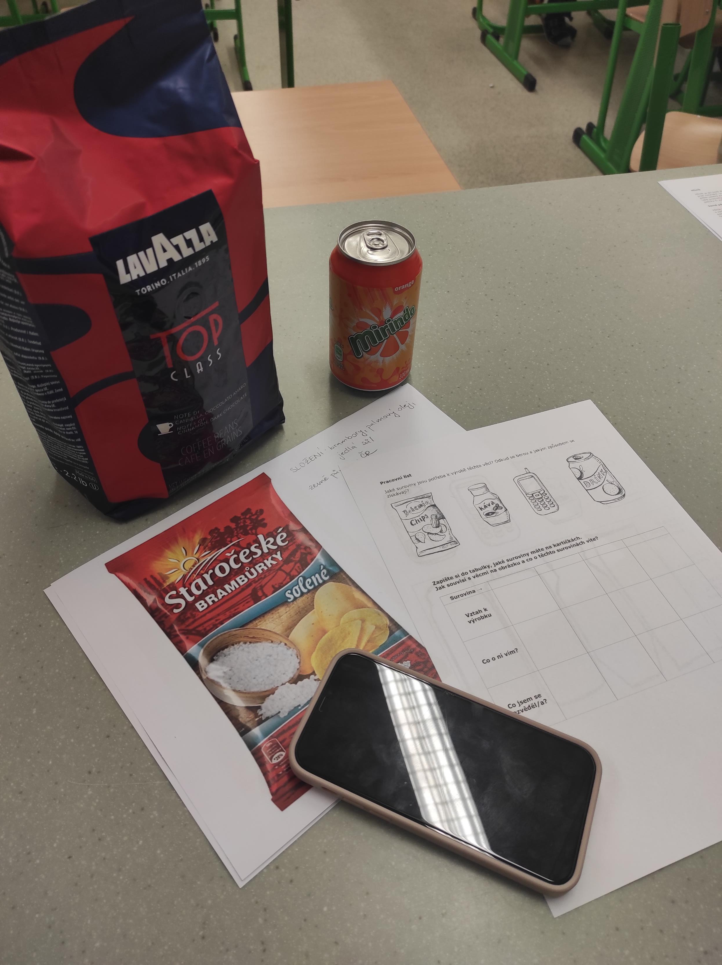
Náplň předmětu
Rozšiřování vědomostí z hodin přírodopisu
Laboratorní cvičení – mikroskopování, příprava vlastních preparátů
Práce v terénu
Určování rostlin za pomoci klíčů, atlasů, herbářů ale i mobilních aplikací
Určování živočichů za pomoci klíčů, atlasů, herbářů ale i mobilních aplikací
Praktické metody poznávání přírody
Zásady první pomoci
Problematika spojená s vlivem člověka na životní prostředí

Slide 4
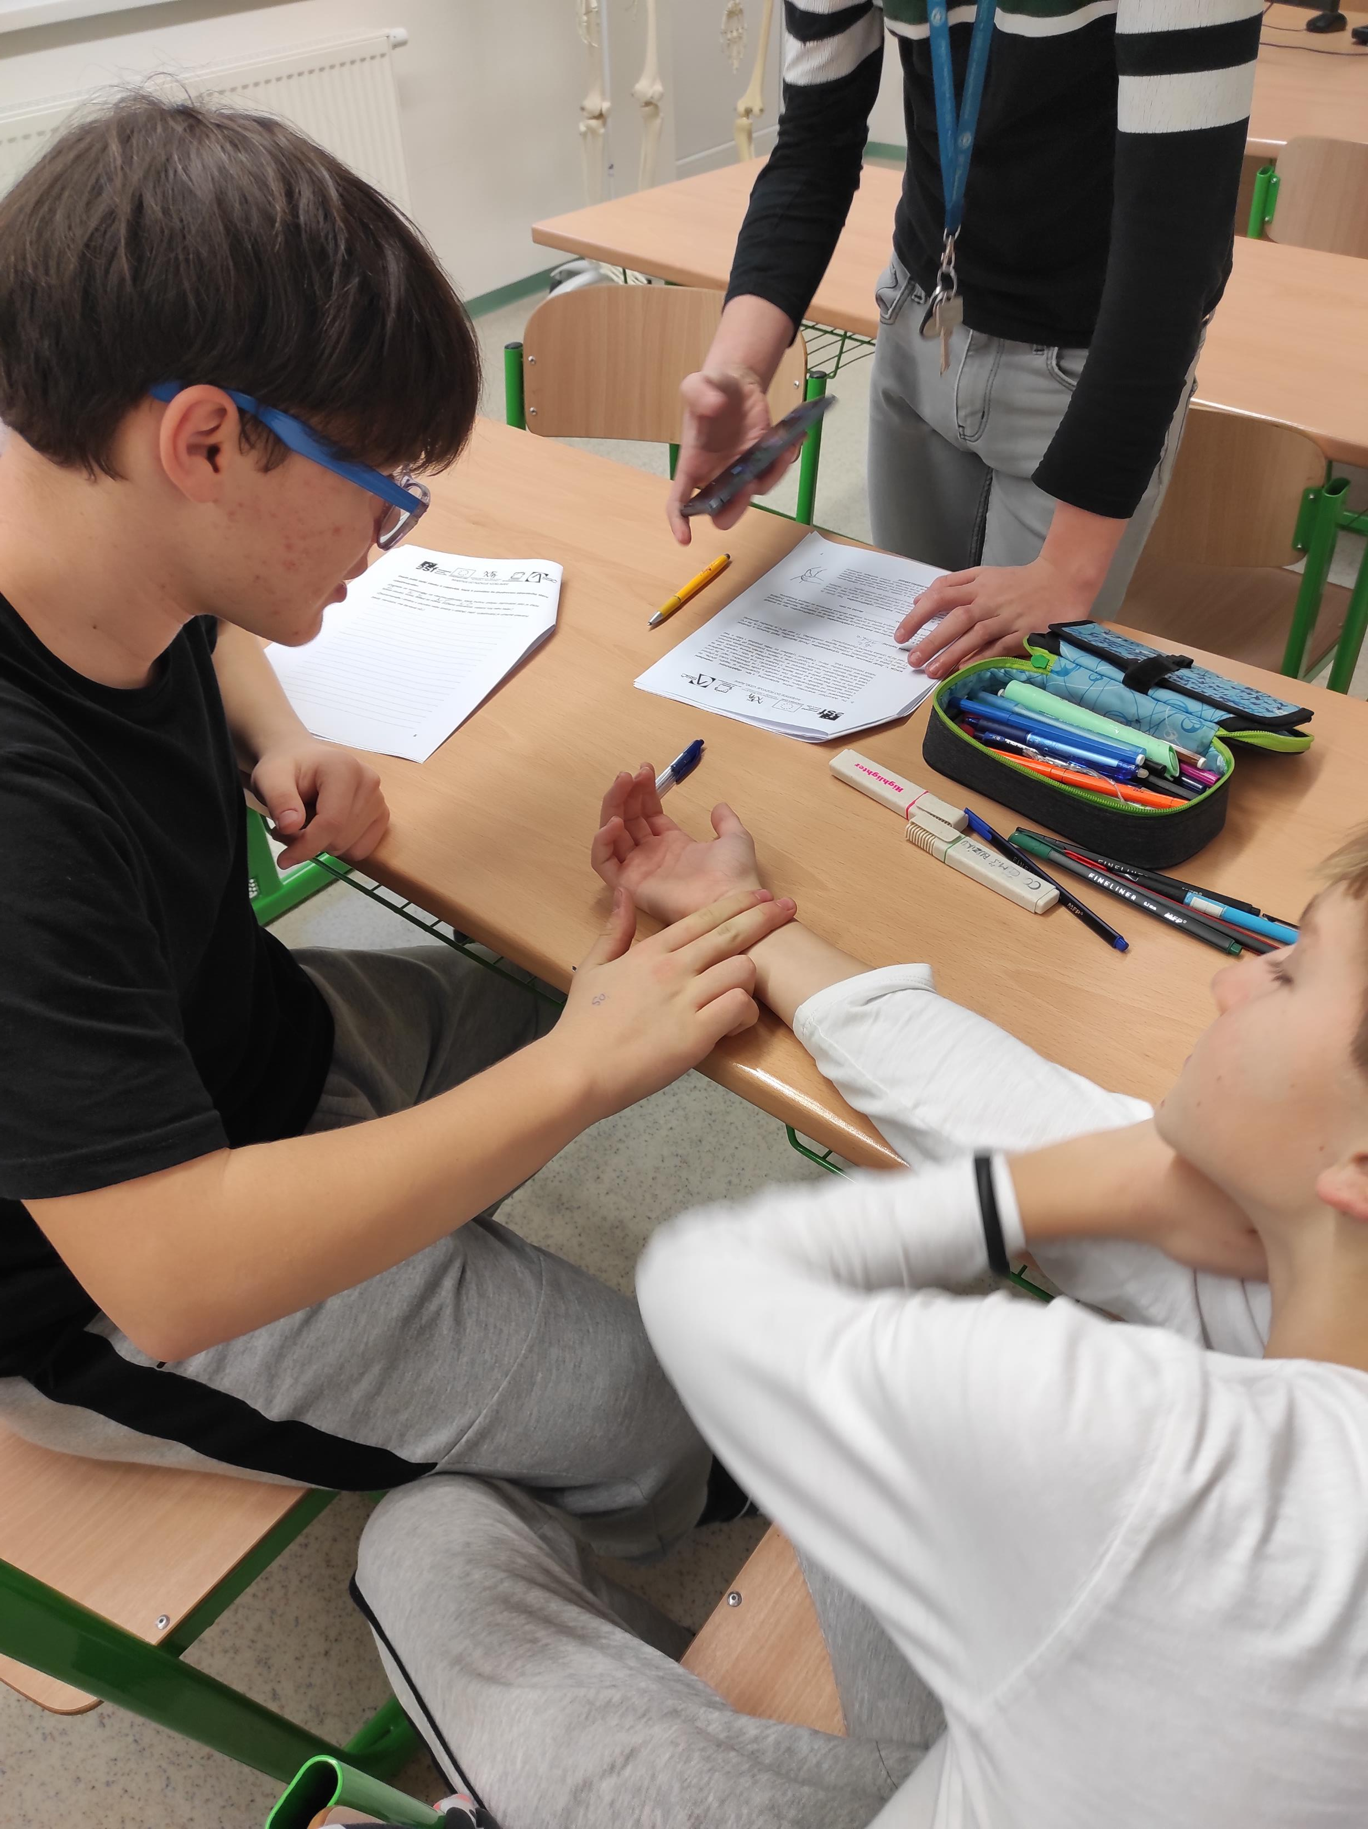
Cíle předmětu
Žák umí pracovat samostatně s mikroskopem a dalšími mikroskopickými pomůckami.
Žák rozlišuje a porovná jednotlivé skupiny rostlin a živočichů, určuje vybrané rostliny a živočichy, zařazuje je do hlavních taxonomických skupin.
Žák aplikuje předlékařskou první pomoc při poranění a jiném poškození těla.
Žák porovnává vnější a vnitřní stavbu vybraných rostlin a živočichů a vysvětlí funkci jednotlivých orgánů.
Žák uvede příklady kladných a záporných vlivů člověka na životní prostředí a příklady narušení rovnováhy ekosystému.

Slide 5
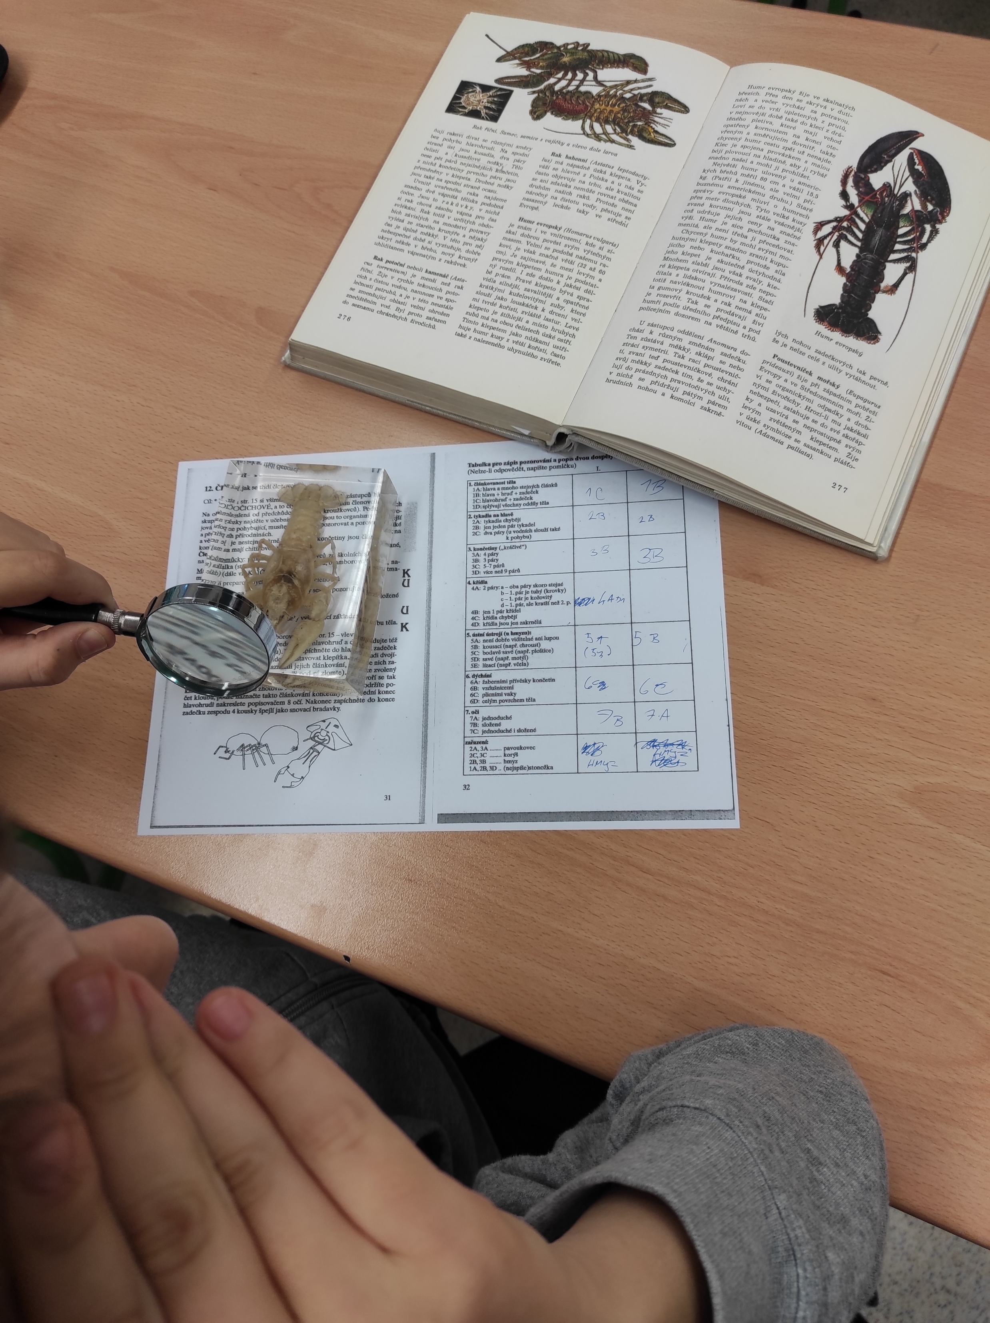
Určování bezobratlých za pomoci klíče a lupy

Slide 6
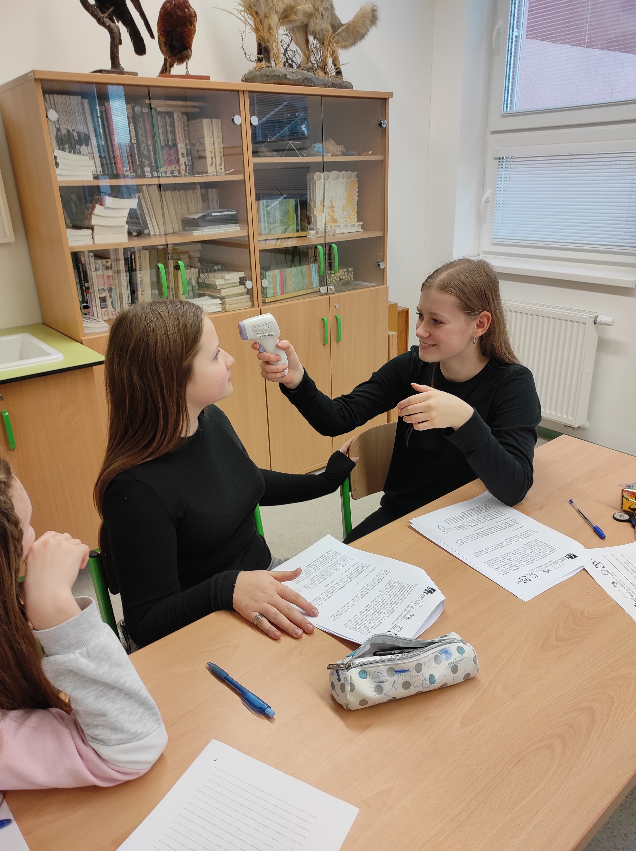
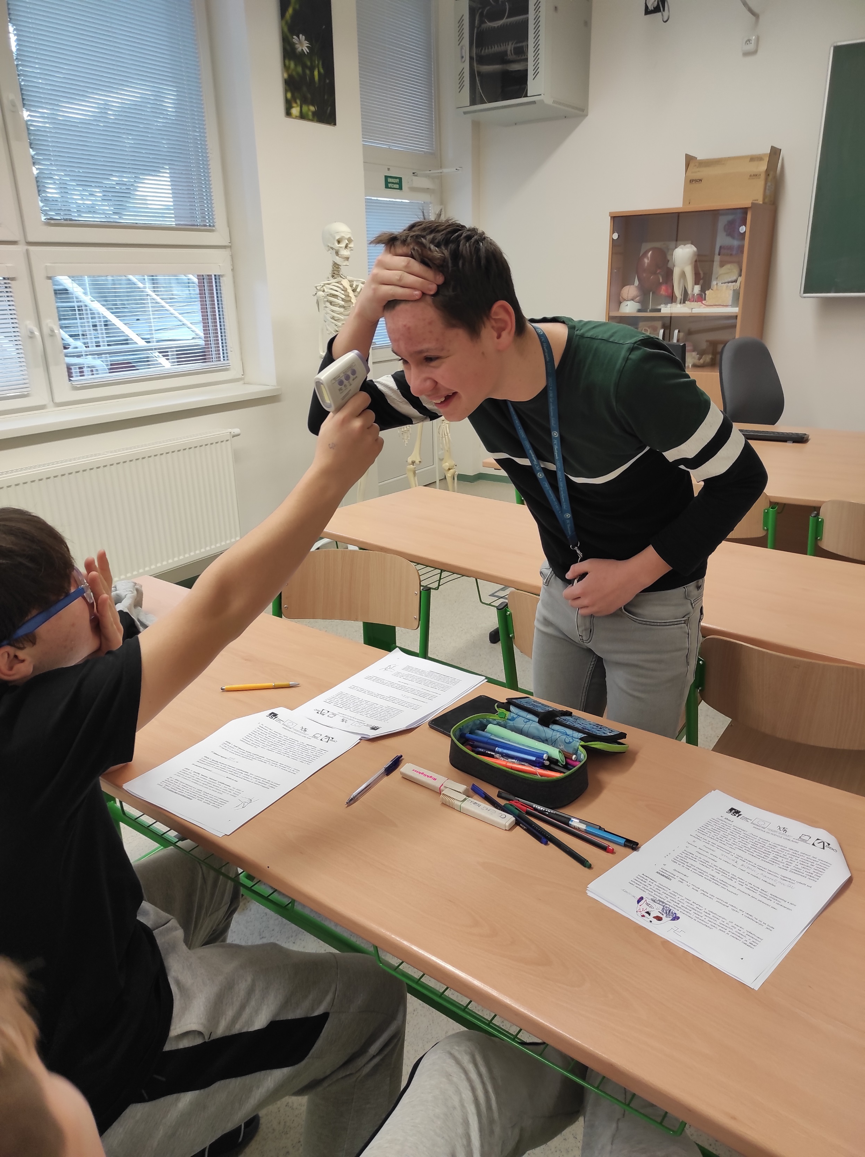
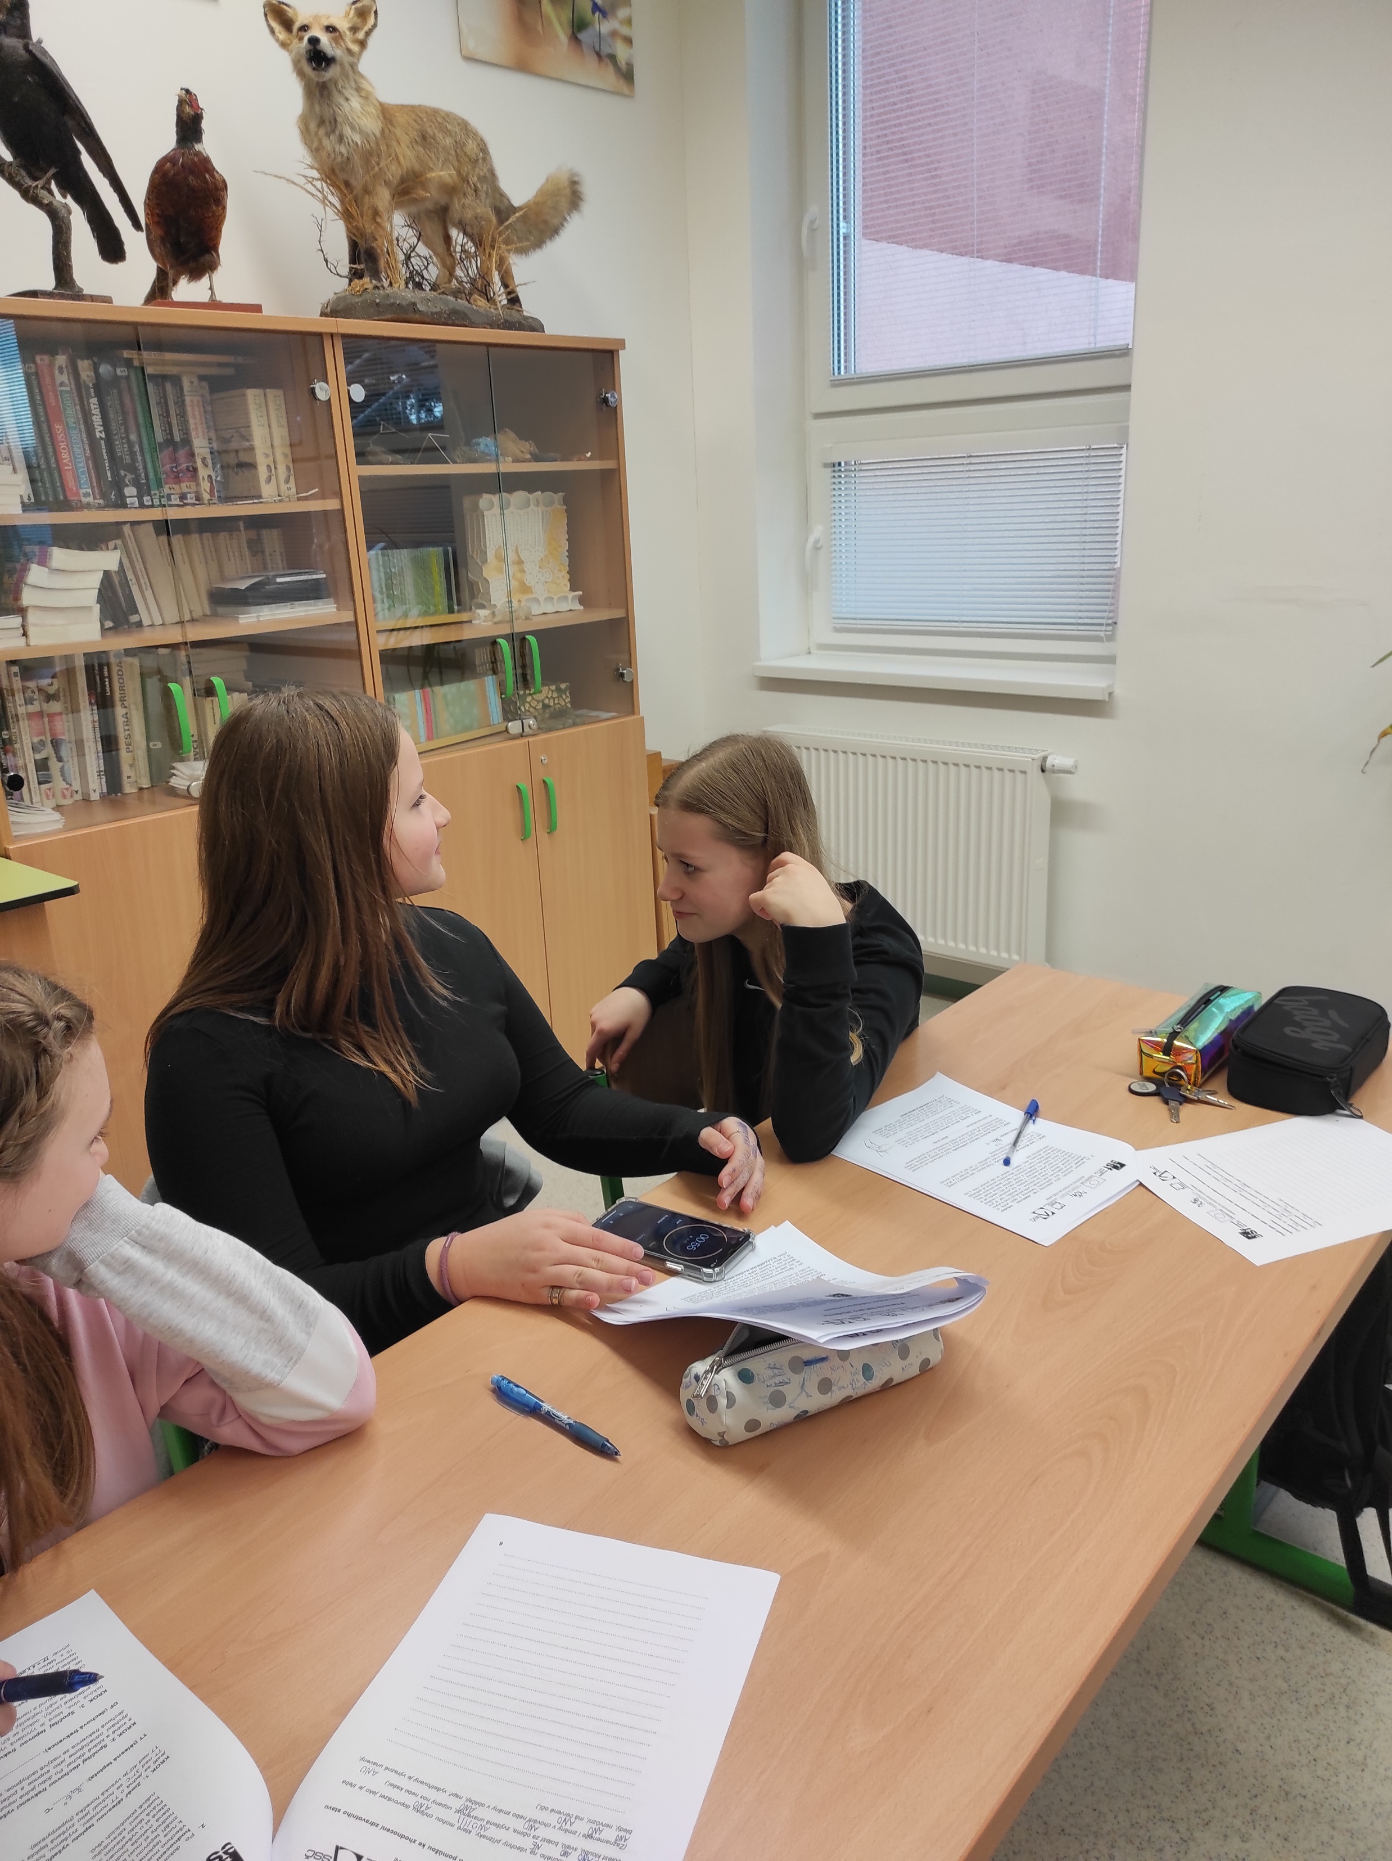
Měření tepu, dechu, tělesné teploty v rámci zkoumání příznaků chřipky

Slide 7
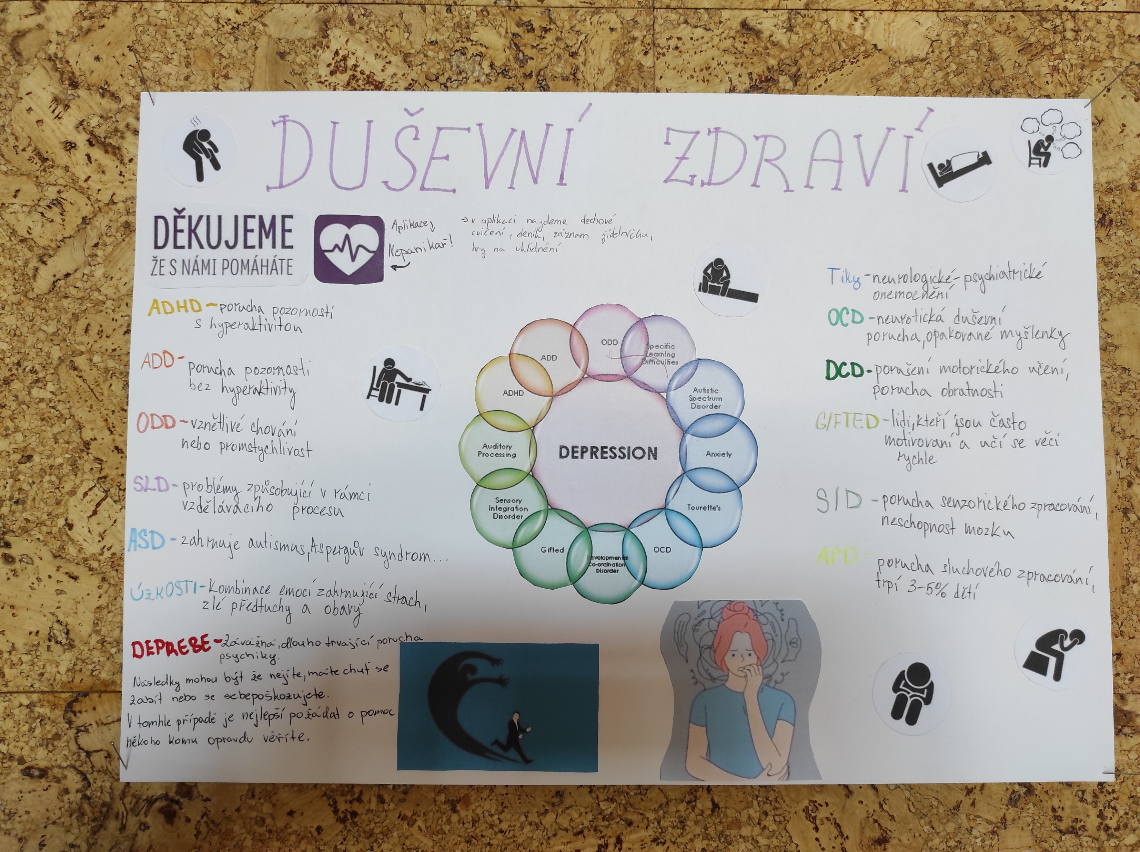
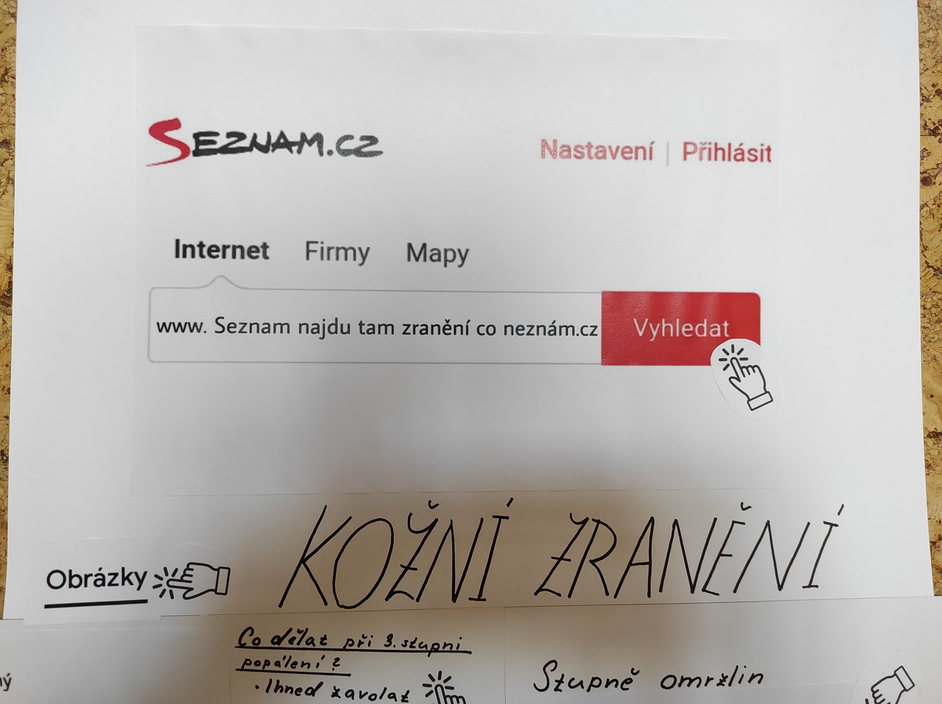
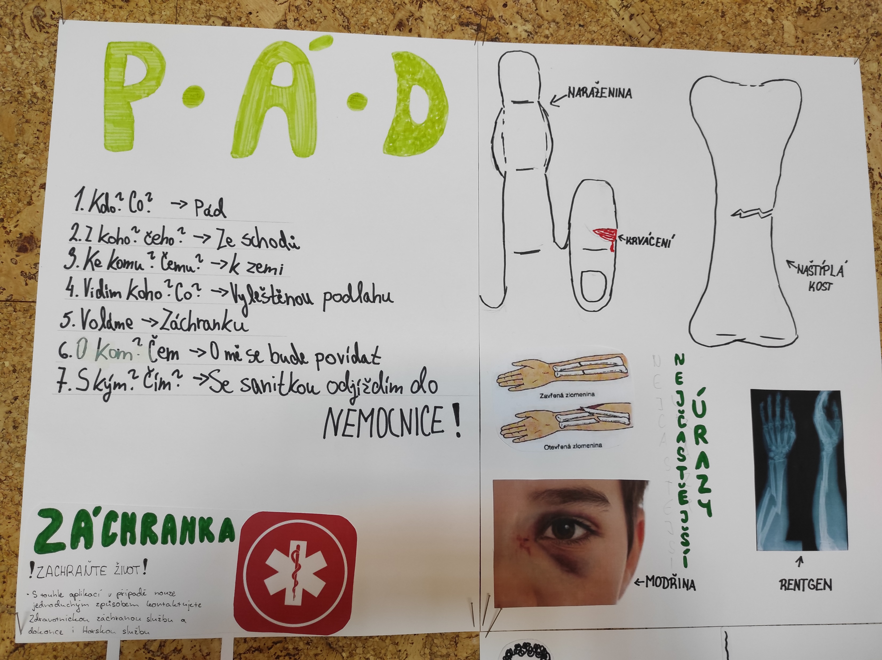
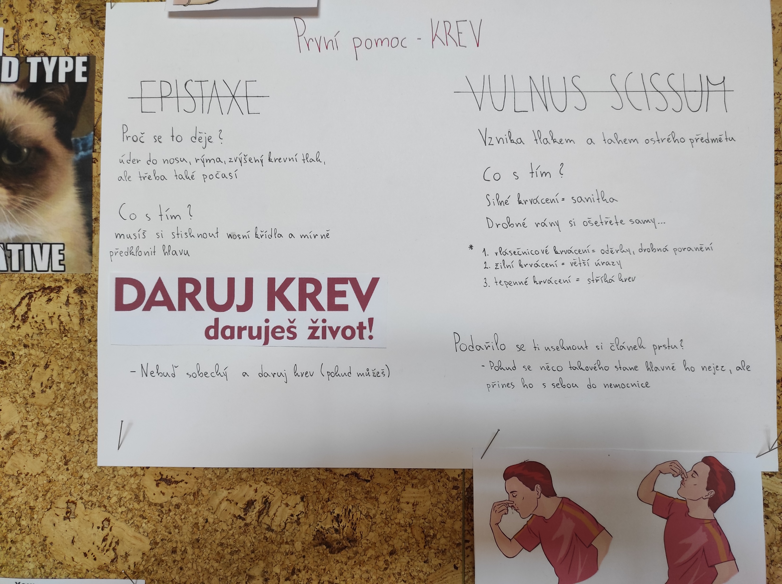
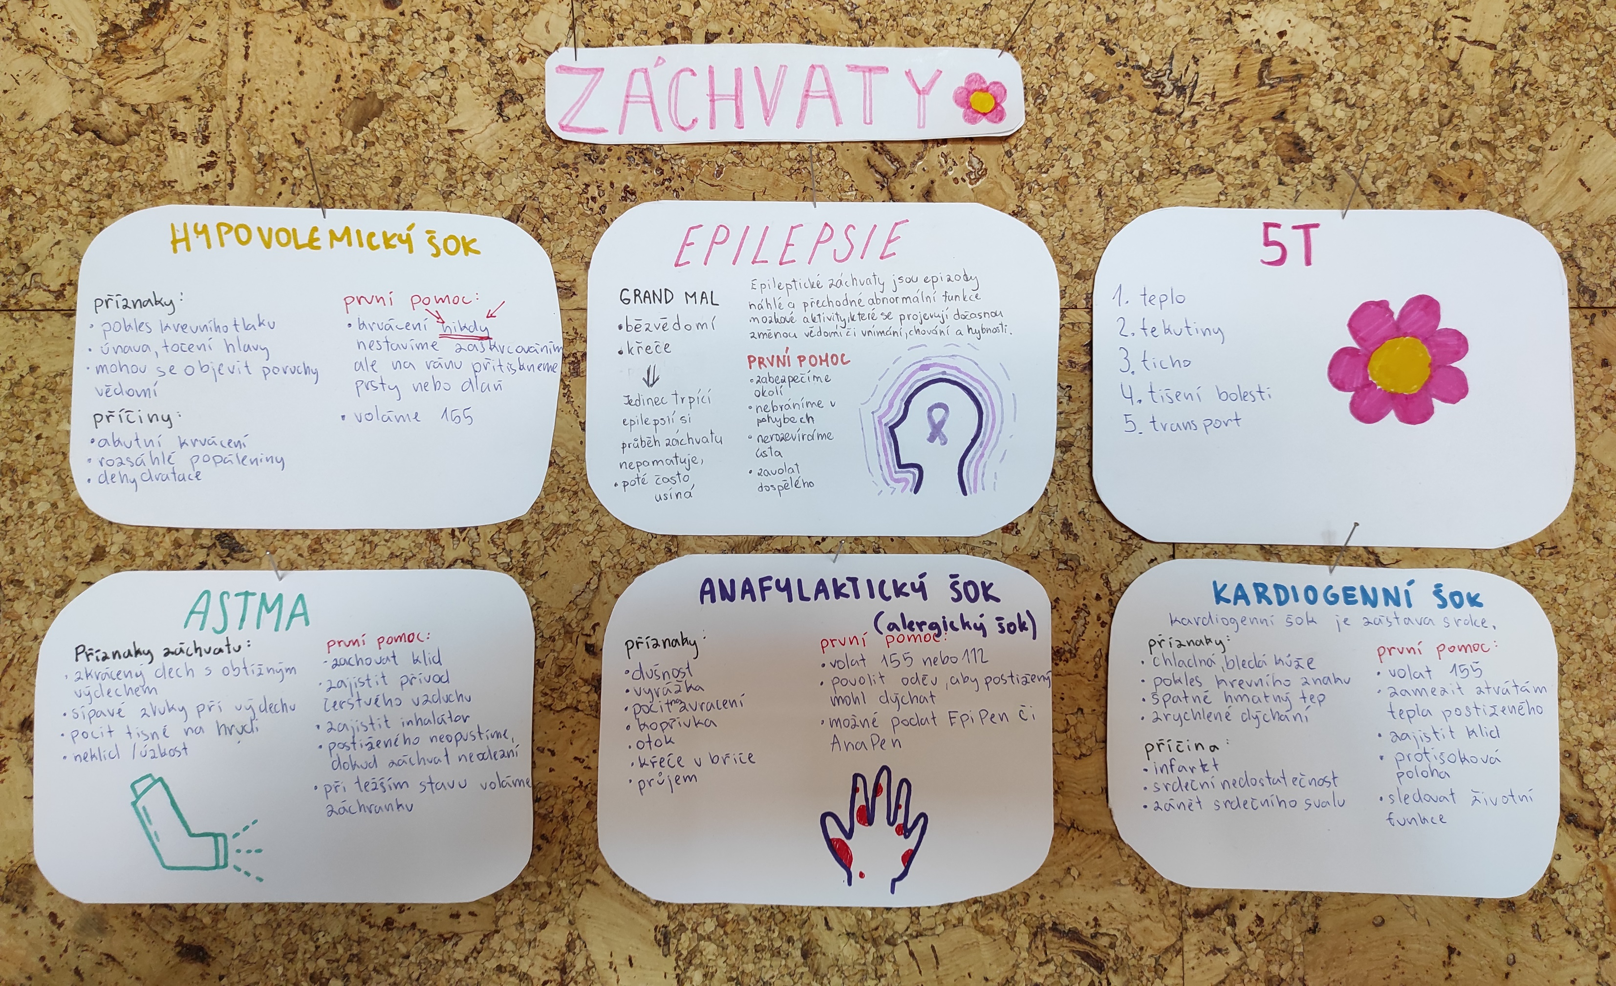
Zpracovávání informačních plakátů na téma první pomoc

